Slide 1
CNKI数字资源助力高校师生论文写作
同方知网（北京）技术有限公司
江苏分公司
田婉辰
2019年6月19日

Slide 2
认识CNKI
423家博士授予单位665家硕士授予单位
8800余种重要学术期刊
15607次国内会议
优先出版，每日更新
605种报纸论文
联合海外，资源共享
外文合作资源
特色资源
知识加工，深度挖掘
格式丰富，方便使用
.
涵盖国内90%的显性知识资源
文献量超2亿篇/条并以700万条/年的速度增长

Slide 3
为什么要写论文？
导师、学校要求写？
为了能毕业？
。。。

Slide 4
论文写作的意义是什么？
为什么要写论文？
检索
培养思考能力：
论文写作对学生综合能力的培养、整体素质的提高有重要意义。论文不同于平时考试，学生只能被动地接受考核，而是要培养大家独立地、主动地发现问题、分析问题并最终解决问题的能力。。
磨砺心智：
论文写作是学生初步做学问的过程，也是一项创造性的活动。人生每一次迈出第一步的过程都是充满艰难的。在这个过程中，磨砺心智，培养严谨求实的作风，对以后的工作和生活会产生良好的影响。
提高知识专业度：
论文写作能使学生在掌握大学课本中所载基础知识的情况下，在某个方面有所拓展。并由此加深该知识方向的专业度，为毕业后的求职、工作和学习打下良好的基础，提升个人核心竞争力。

Slide 5
目录
1
选题
2
追踪
3
投稿

Slide 6
选题
/01
中国知识基础设施（China National Knowledge Infrastructure，CNKI）
www.cnki.net

Slide 7
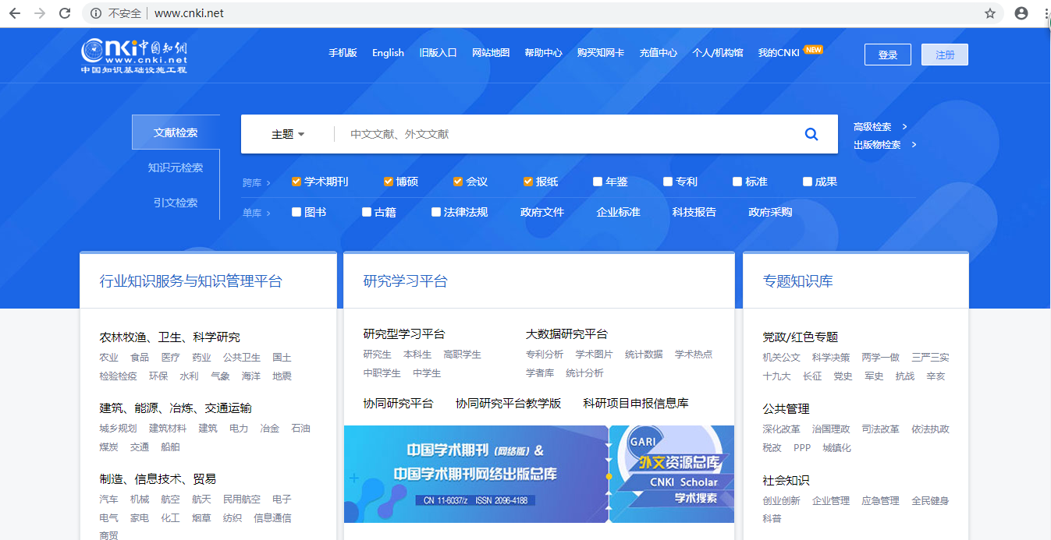
如何进入
直接输入网址www.cnki.net
(可将网页收藏方便下次使用)

Slide 8
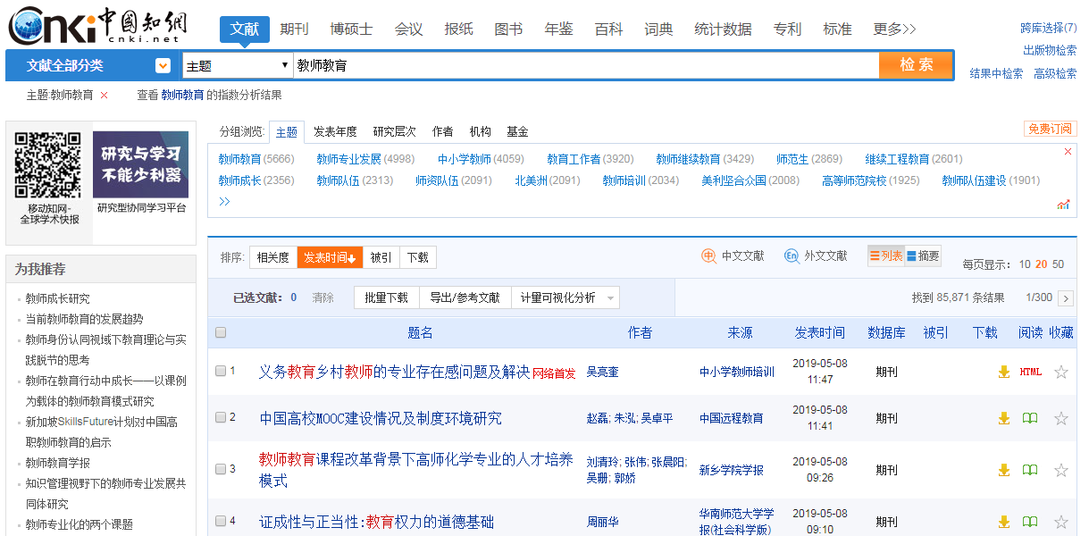
是不是这样检索？ ——在检索框中输入检索词
海量数据！
需要花多久才能看完？
真的需要全部看完么？？

Slide 9
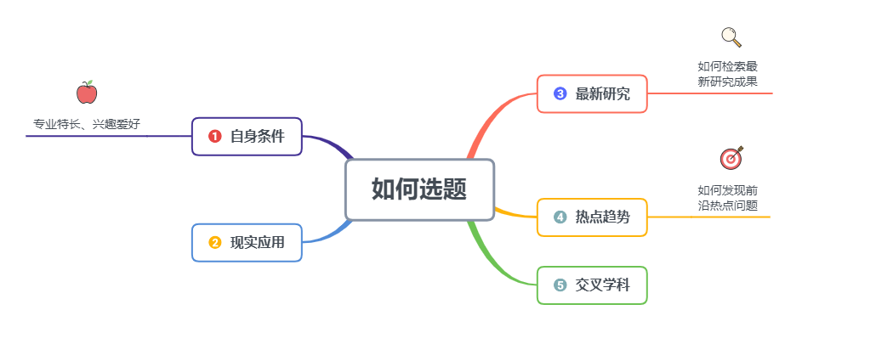
如何快速选题

Slide 10
从现实应用中选题——通过高被引文献出发进行研究

Slide 11
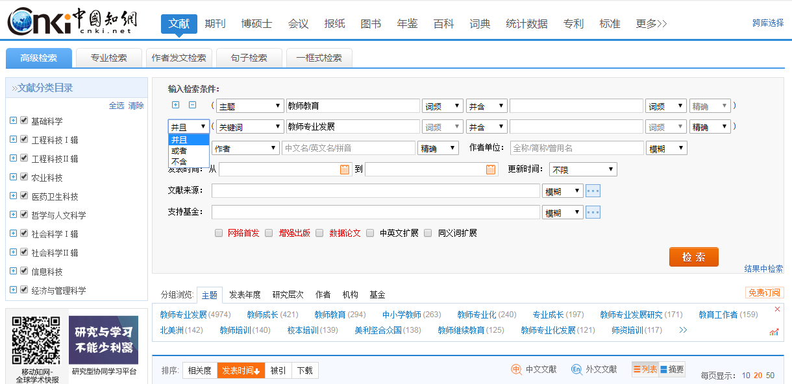
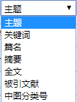
从现实应用中选题——通过高被引文献出发进行研究
第一步：选择高级检索，
同时输入多个检索词进行查找
不同检索项之间关系：并且，或者，不含
--提高查准率

Slide 12
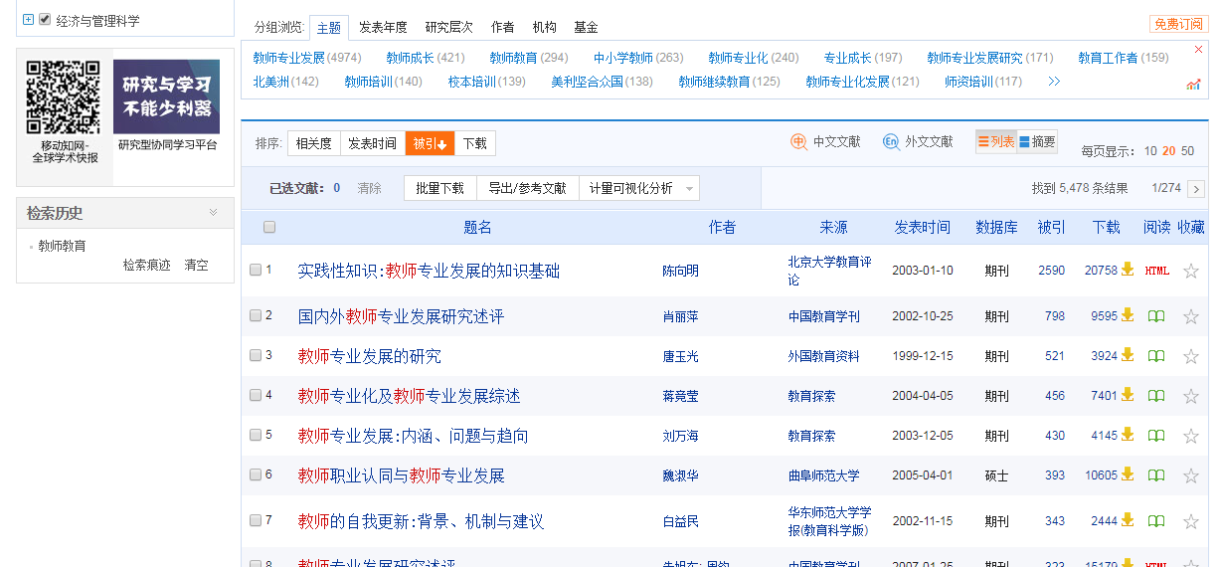
从现实应用中选题——通过高被引文献出发进行研究
第二步：通过被引排序查看现实应用情况
从高被引文献出发进行研究引用频次高，应用扩散广

Slide 13
从现实应用中选题—通过高被引文献出发进行研究
第三步：快速掌握高被引文献的成果扩散程序
并学习一篇好文献是怎么写出来的？

Slide 14
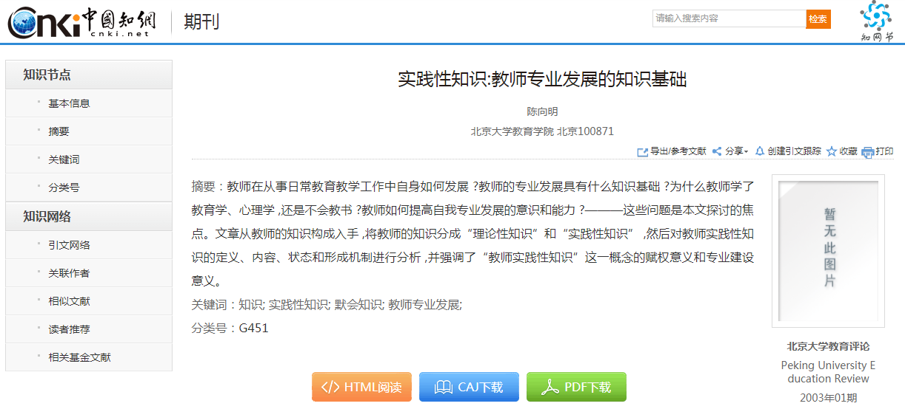
从现实应用中选题—通过高被引文献出发进行研究

Slide 15
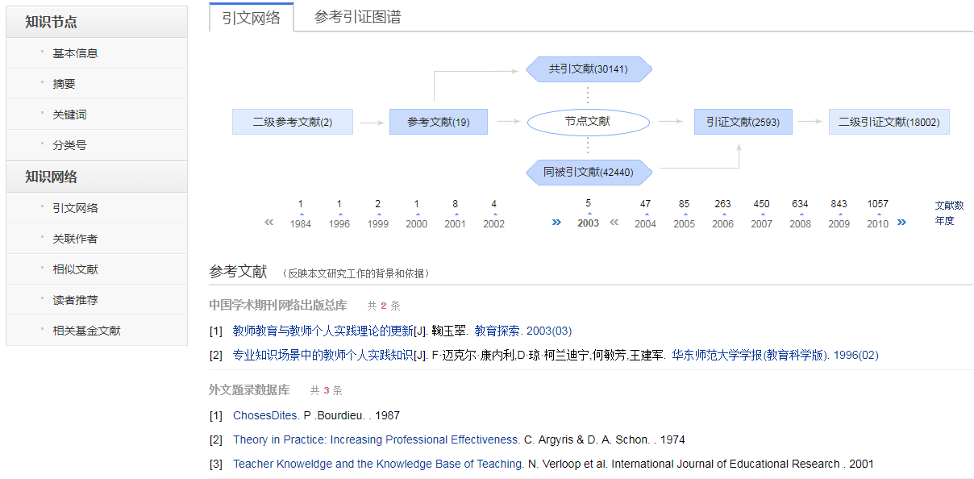
从现实应用中选题——通过高被引文献出发进行研究
引证文献反映哪些技术及应用采取了该篇文献的研究成果，
调研不同应用之间的研究空白点，跟进最新进展

Slide 16
HTML阅读

Slide 17
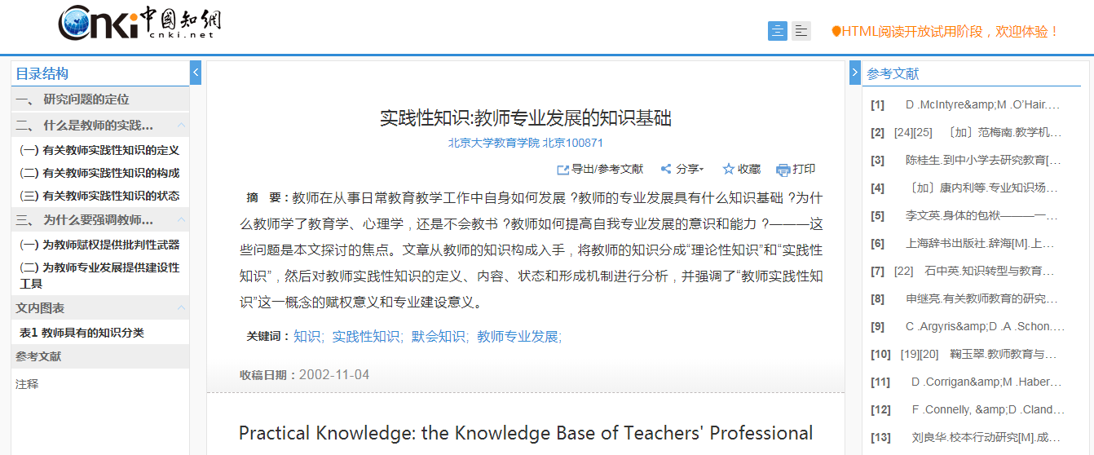
HTML阅读
点击阅读参考文献，
探究本文“前世”
点击文献目录直接跳转阅读，节省阅读时间

Slide 18
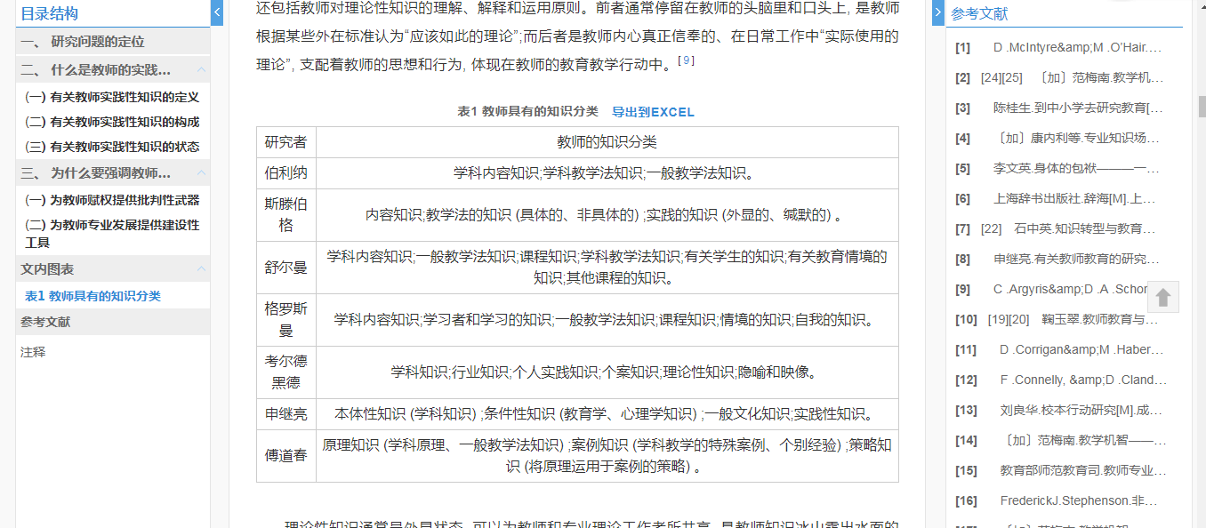
HTML阅读

Slide 19
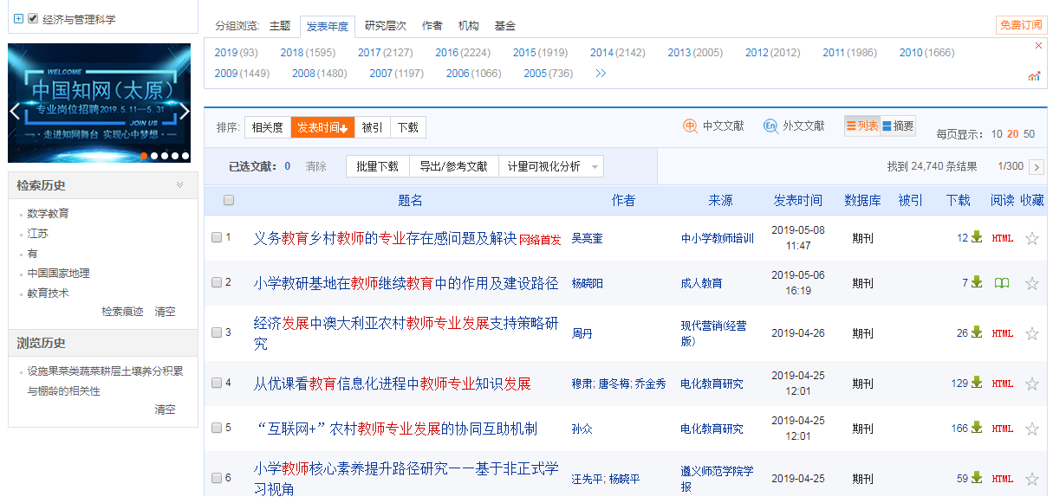
从最新研究中选题
利用分组浏览功能，查看某一年的文献
利用分组排序功能，可以按发表时间排序，找出行业最新进展，找出研究空白点，辅助选题。

Slide 20
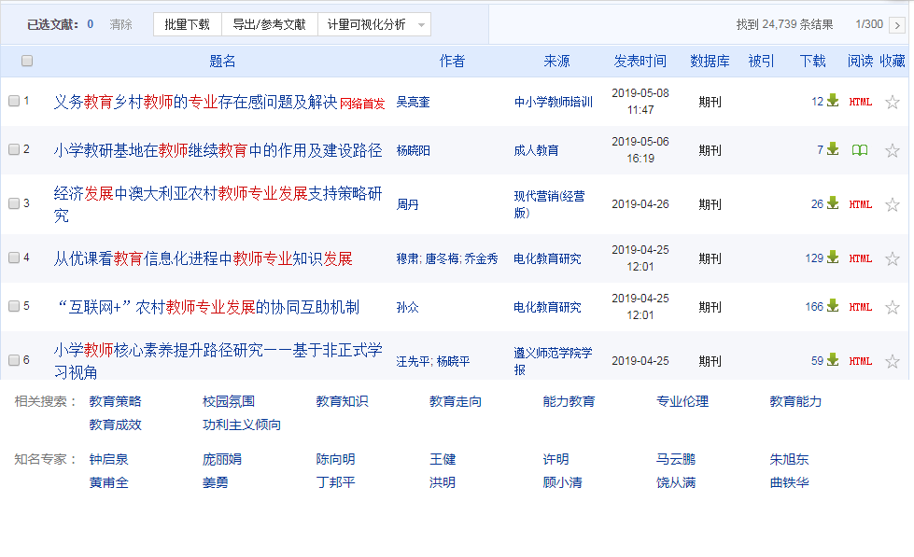
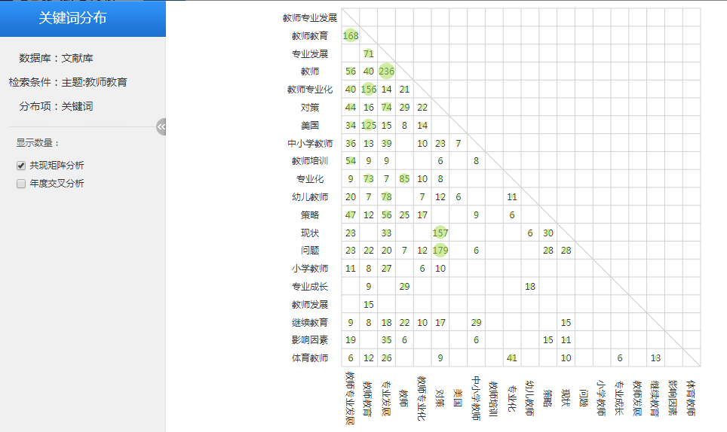
从最新研究中选题
如果觉得搜索出来的结果还是太多，可以先通过“关键词”推送来过滤文献，再通过时间排序定位最新文献

Slide 21
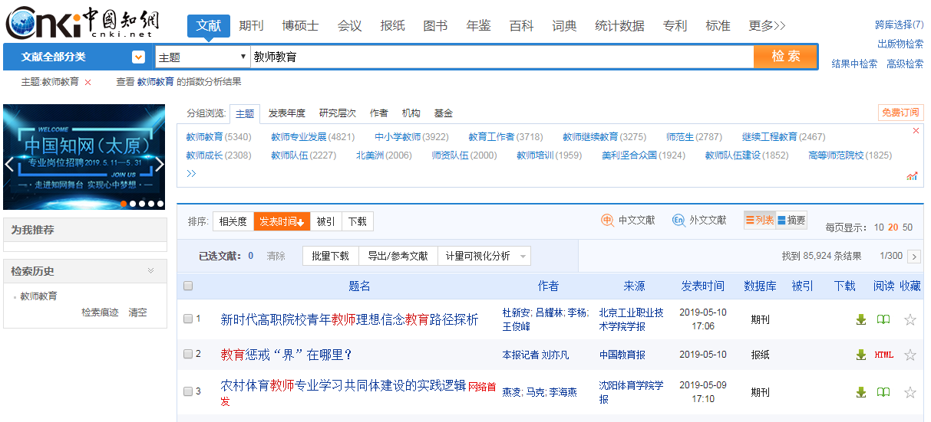
从热点趋势中选题——通过指数检索查看主题研究近年的发展态势

Slide 22
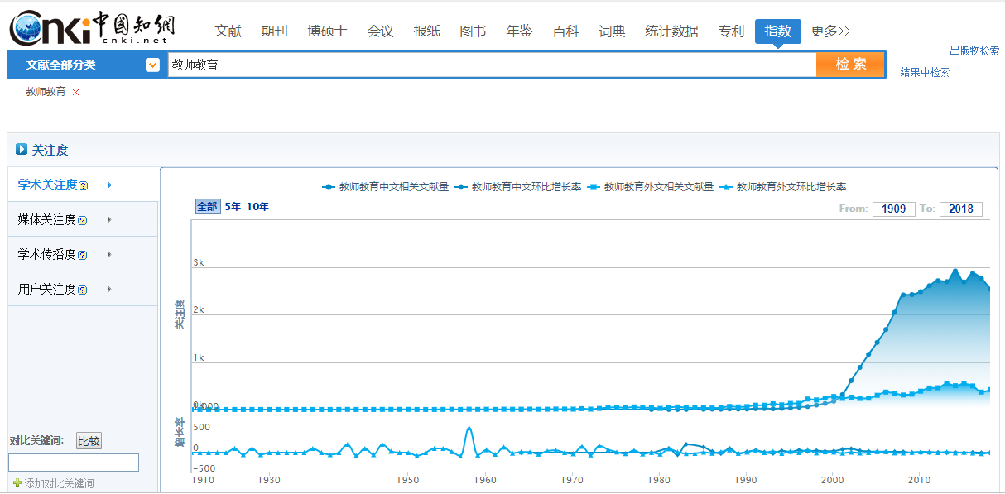
从热点趋势中选题——通过指数检索查看主题研究近年的发展态势

Slide 23
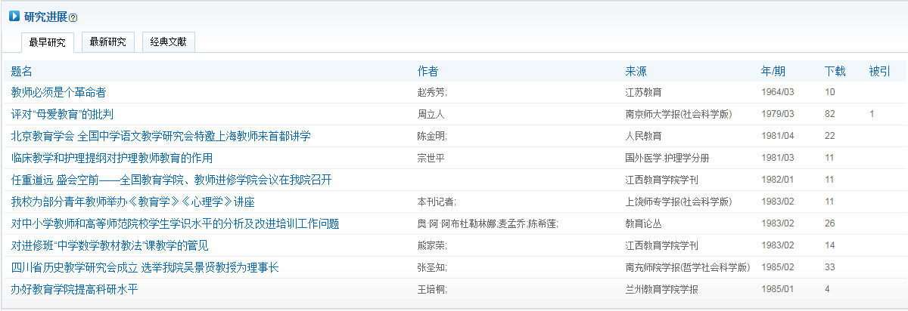
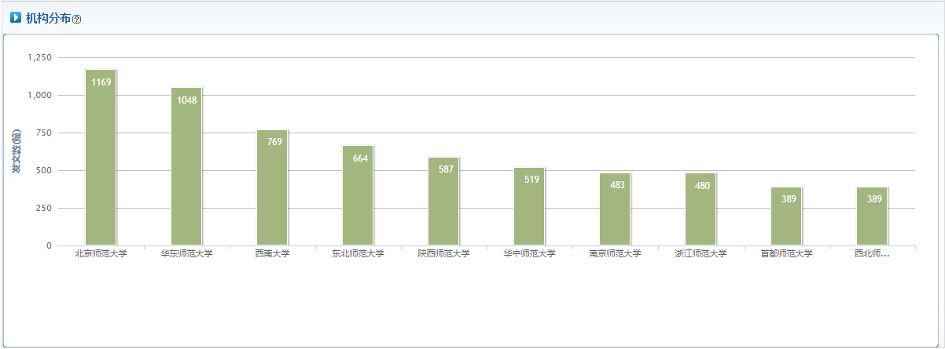
从热点趋势中选题——通过指数检索查看主题研究近年的发展态势

Slide 24
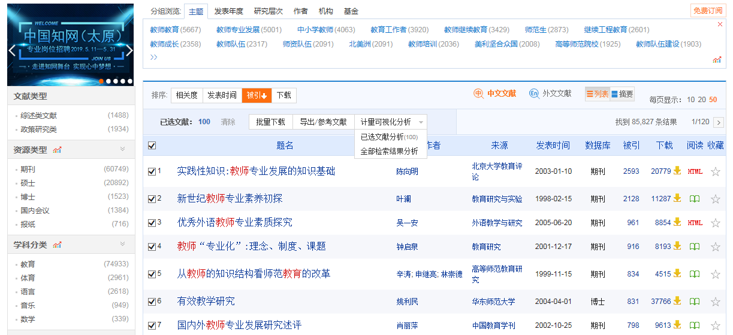
文献分析——深入了解学科动态，辅助选题研究

Slide 25
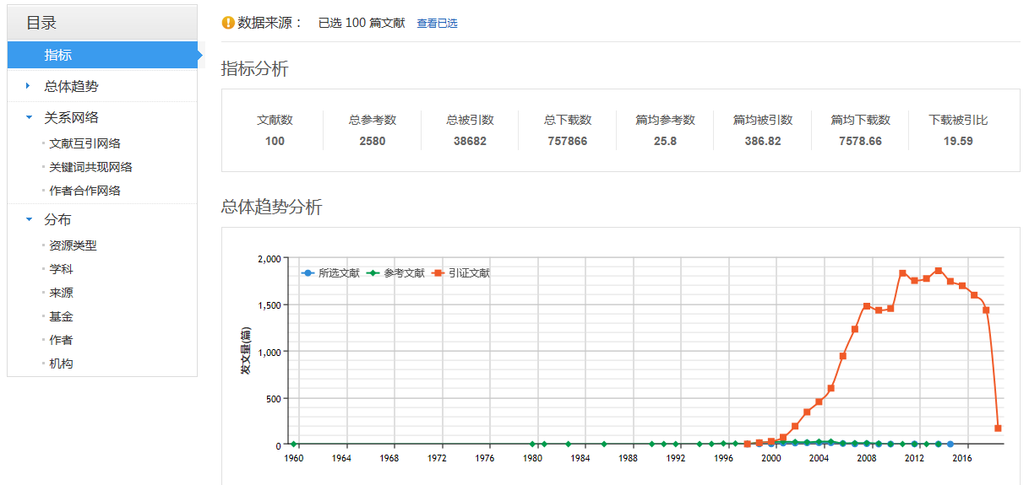
文献分析——深入了解学科动态，辅助选题研究

Slide 26
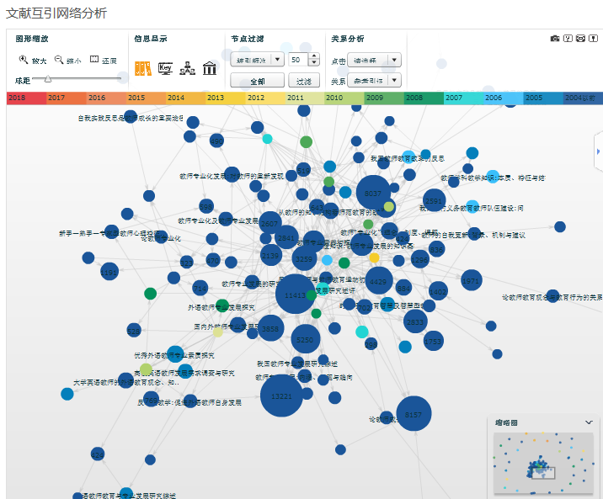
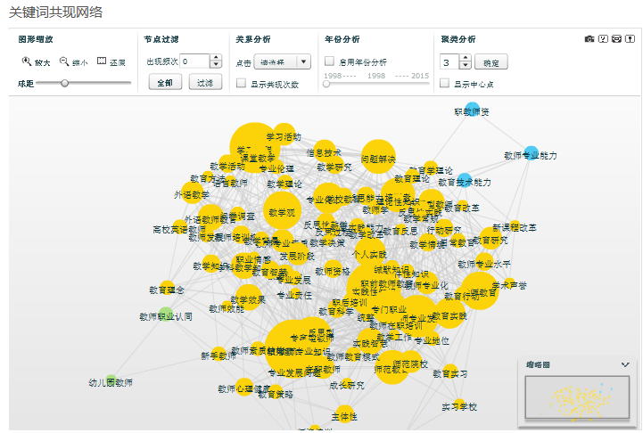
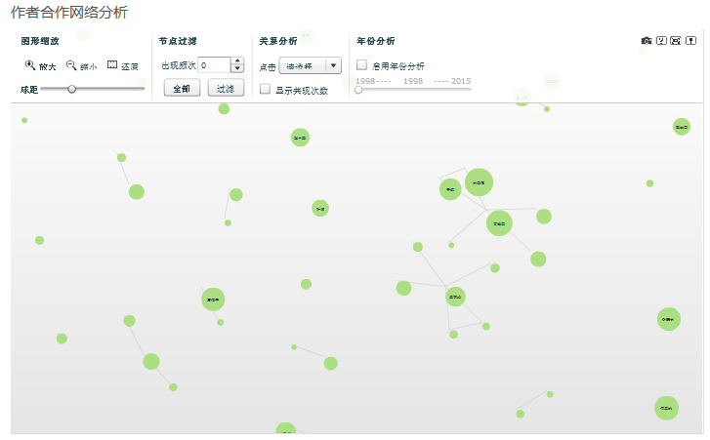
文献分析——深入了解学科动态，辅助选题研究
文献互引网络分析
关键词共现网络
作者合作网络分析

Slide 27
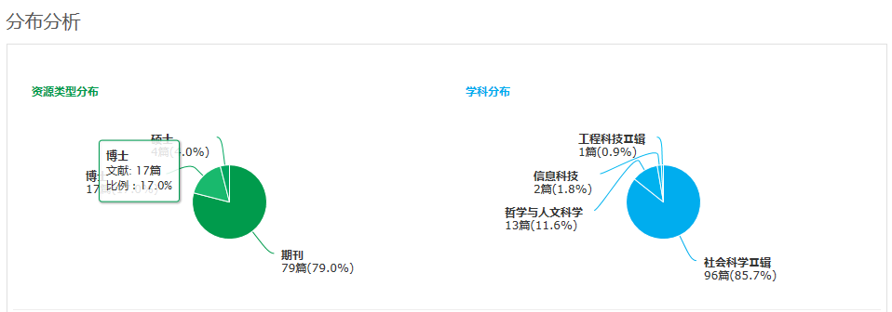
文献分析——深入了解学科动态，辅助选题研究

Slide 28
/02
不仅仅是查中文文献

Slide 29
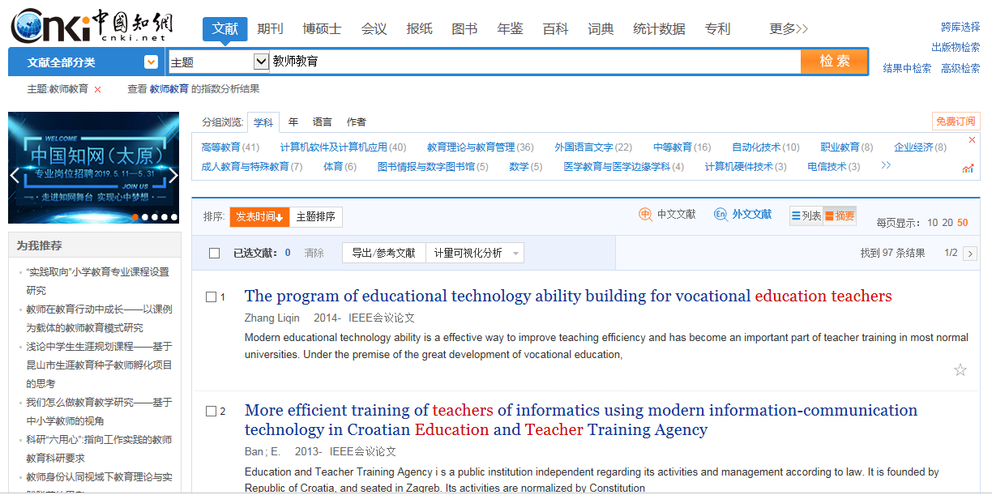
外文文献——总库中英文混检

Slide 30
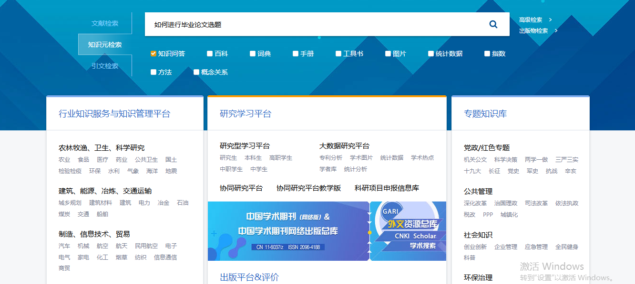
知识问答

Slide 31
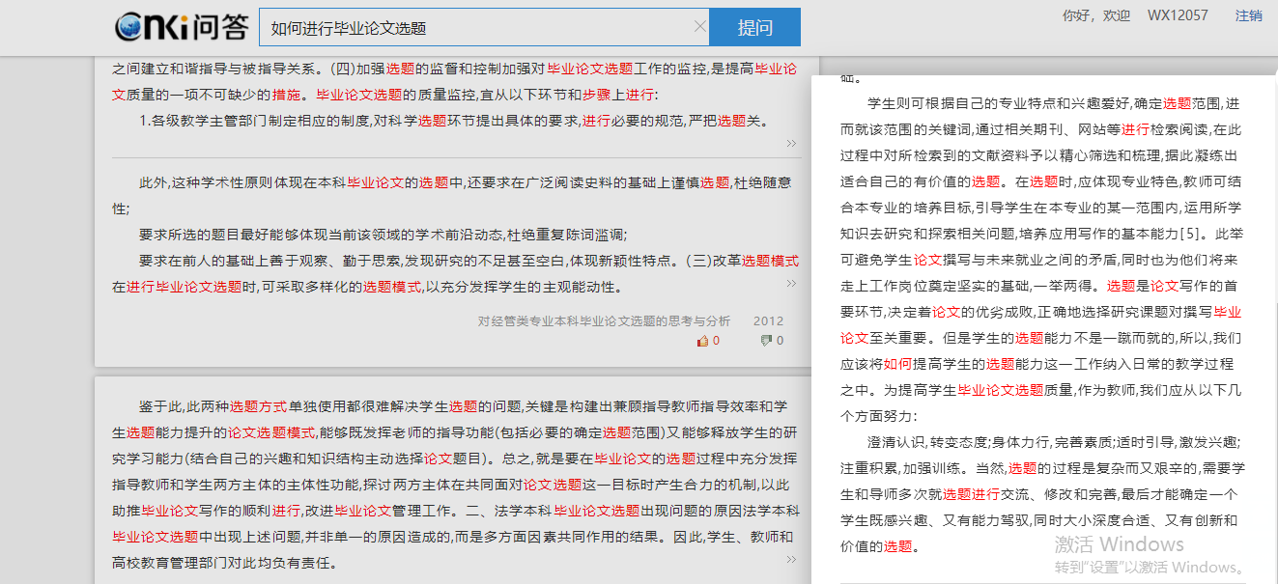
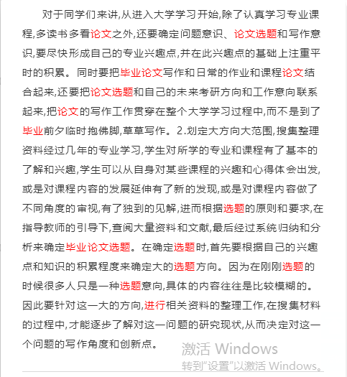
知识问答

Slide 32
追踪
/02
通过个人订阅进行文献追踪
通过“全球学术快报”进行随时随地的追踪

Slide 33
追踪
无法抽出大块时间进行集中完整查阅
靠纸本阅读，最多翻翻自己熟悉的几本刊物
想要跟进自己关注领域的最新研究进展？
希望能获得自己研究领域内的、感兴趣的
刊物更新消息并及时阅读？

Slide 34
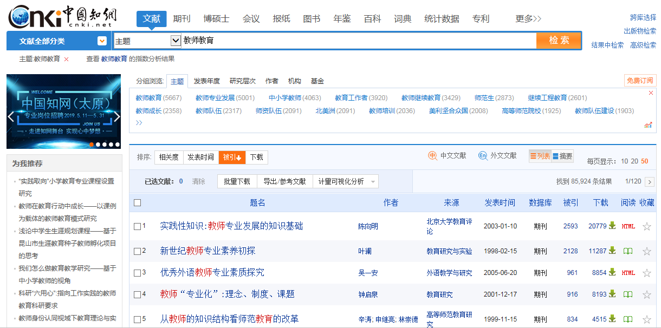
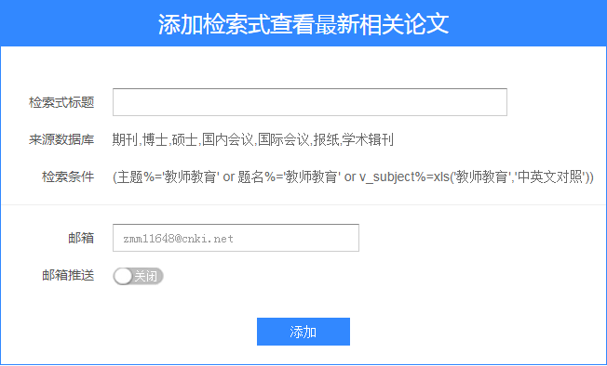
从检索结果中订阅

Slide 35
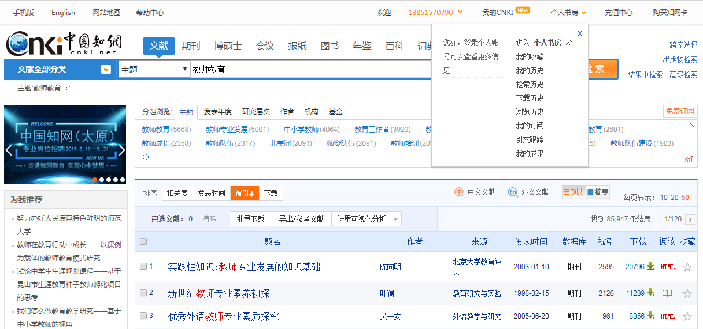
从检索结果中订阅

Slide 36
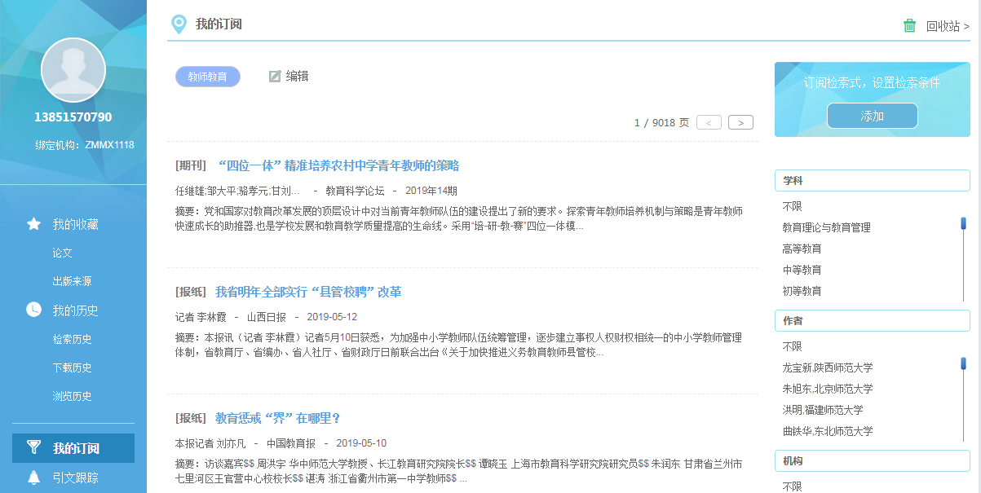
从检索结果中订阅

Slide 37
全球学术快报
全球学术快报是中国知网专为机构读者打造的
移动端文献服务平台，是移动的CNKI学术资源库。
定制：定制快报、学科、会议、项目、期刊等
推送：个性化推荐
同步：下载的文件跨平台同步，标注信息同步，个人信息跨平台同步
检索下载：文献、出版物、高级检索
管理：机构账号关联，漫游权限管理；已下载文献管理，个人信息管理

Slide 38
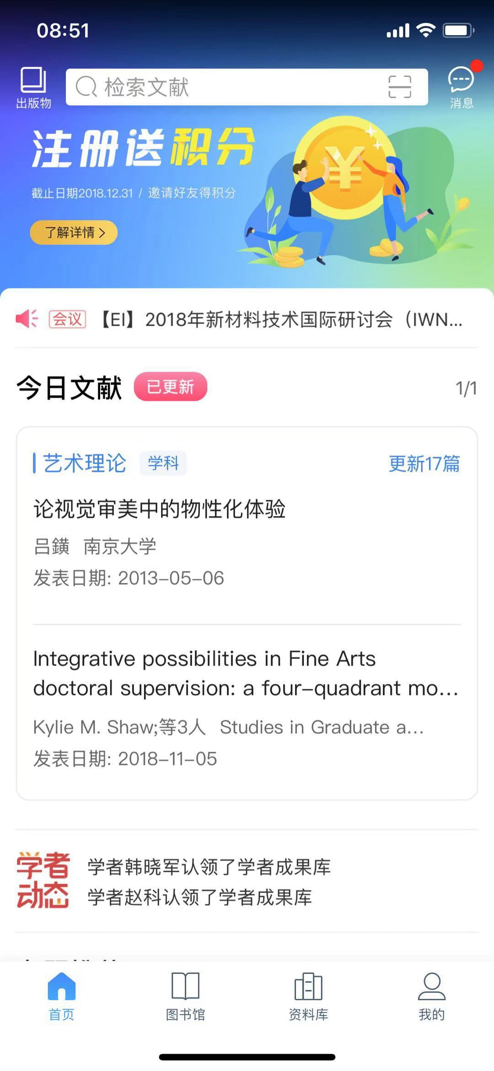
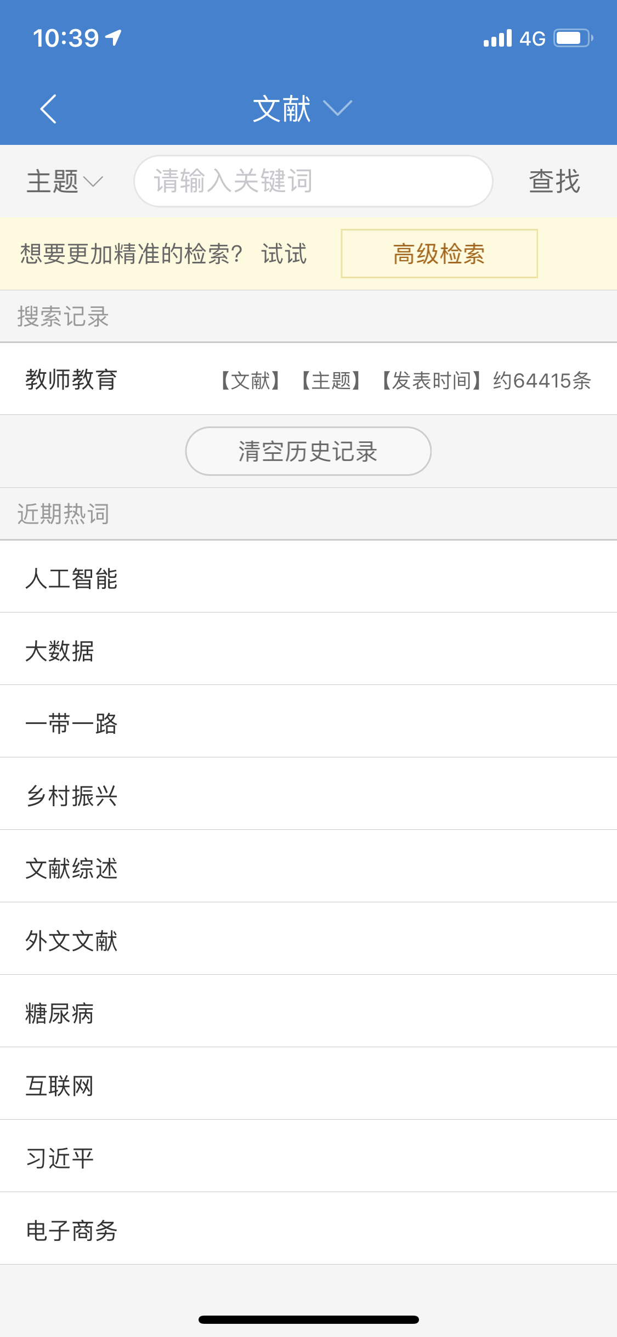
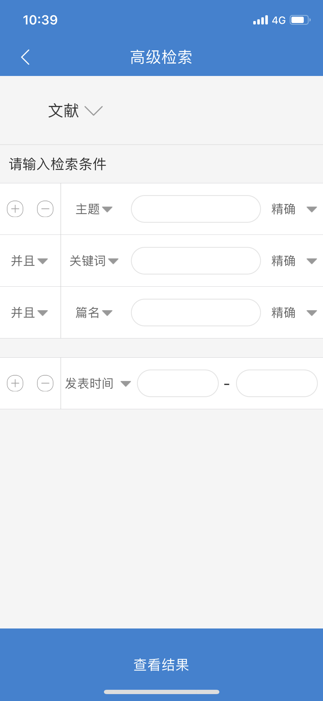
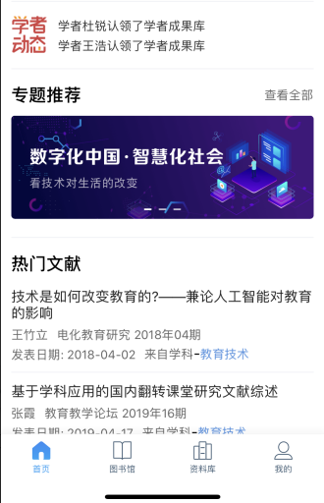
全球学术快报

Slide 39
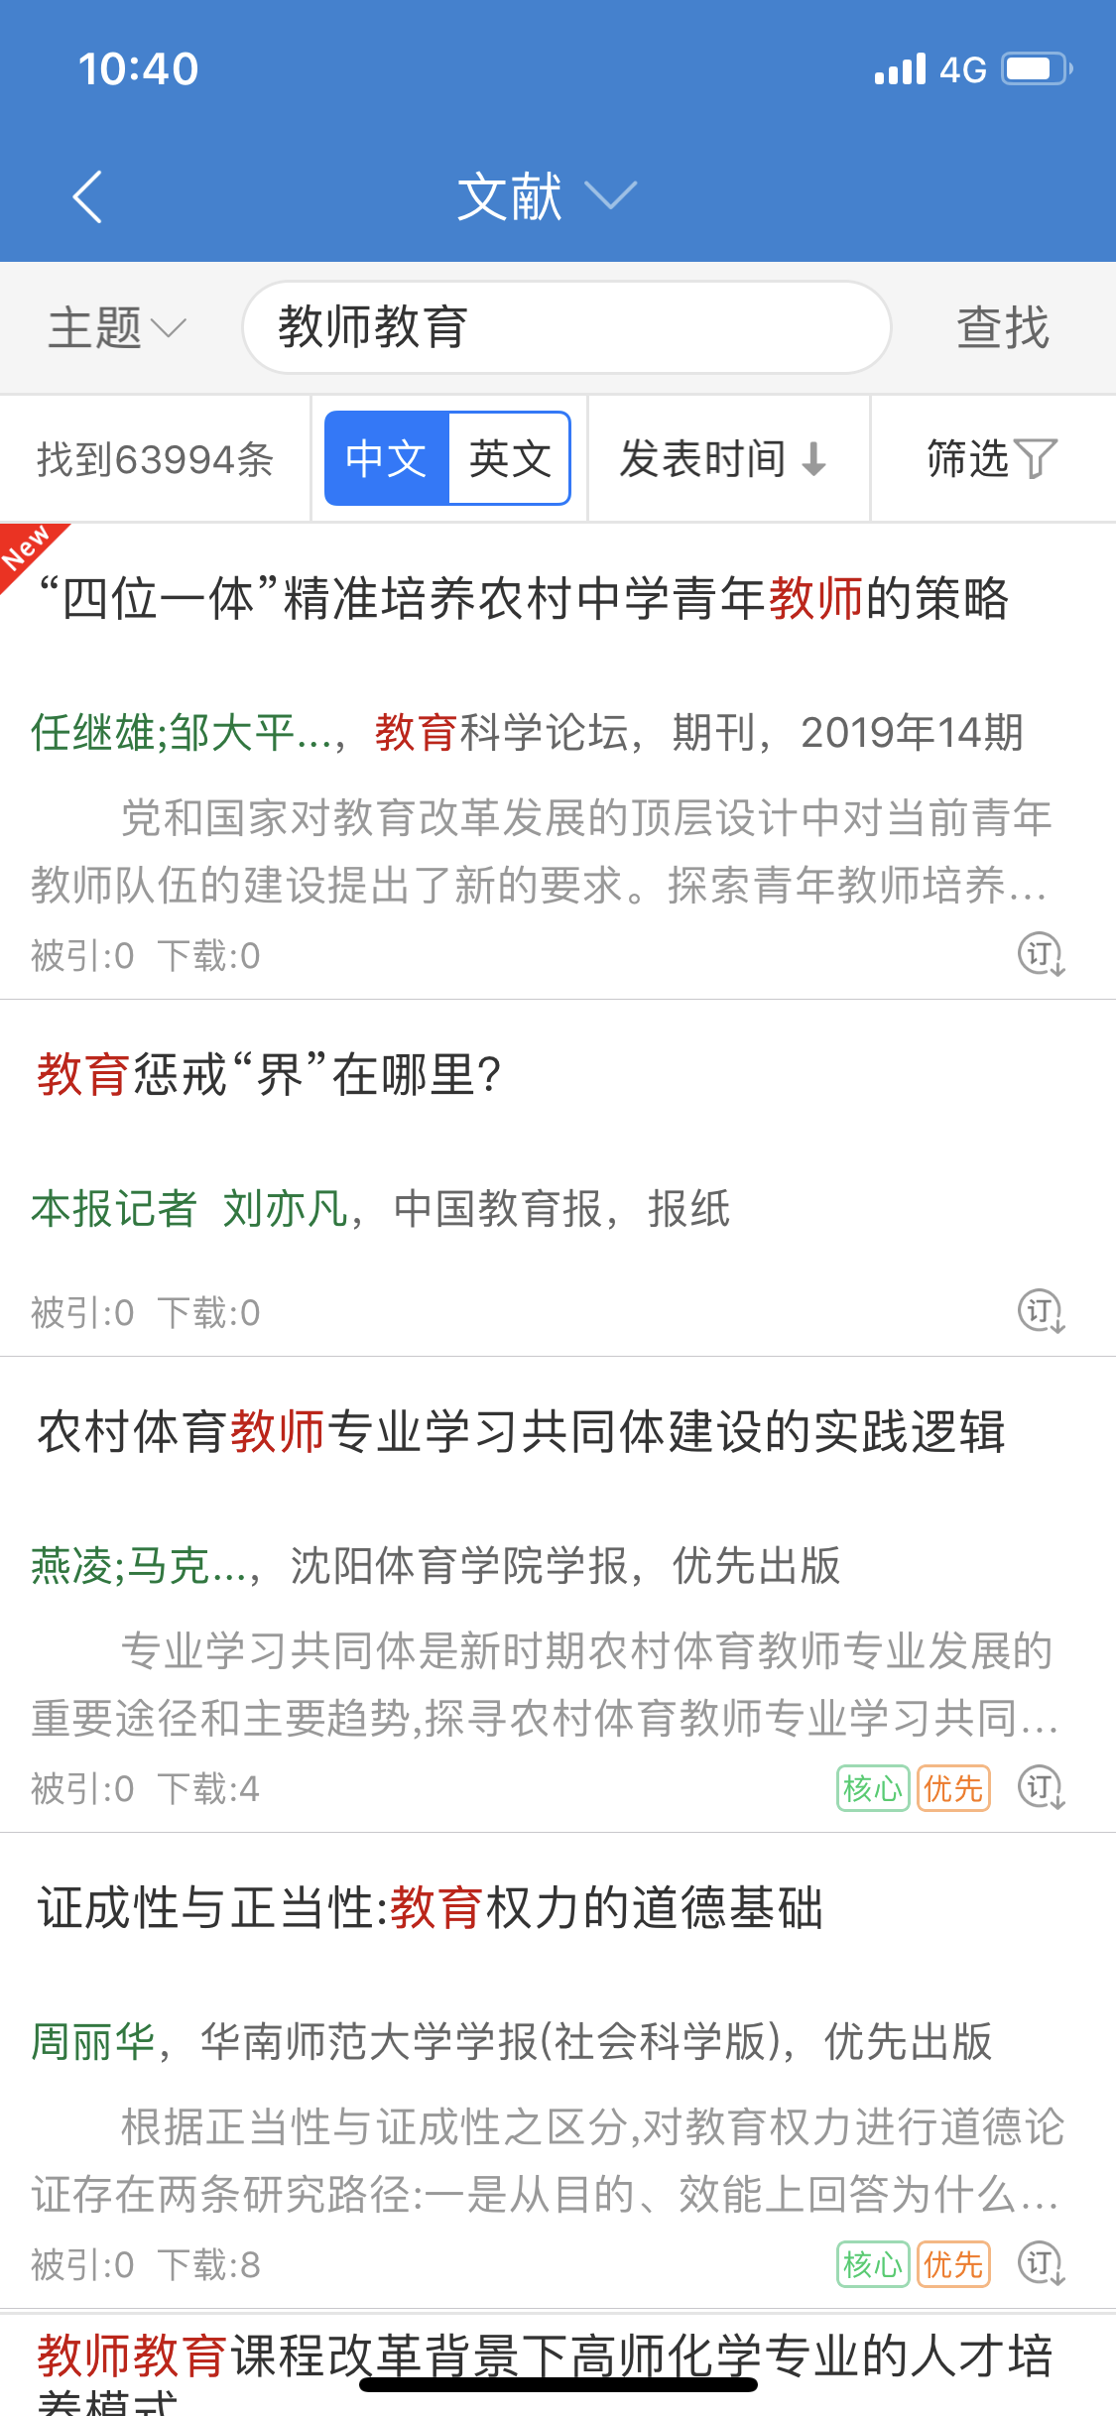
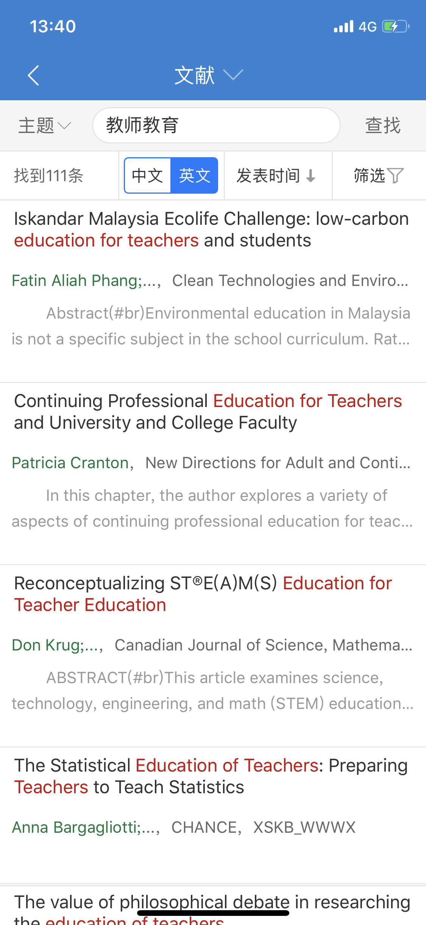
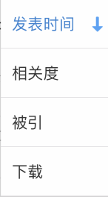
全球学术快报
一站式中英检索,快速斩获新情报
采用最新的智能标引技术，不仅是检索结果的简单罗列，而且精准定位最相关最新的目标文献，让用户在手机屏上一键锁定所需内容。

Slide 40
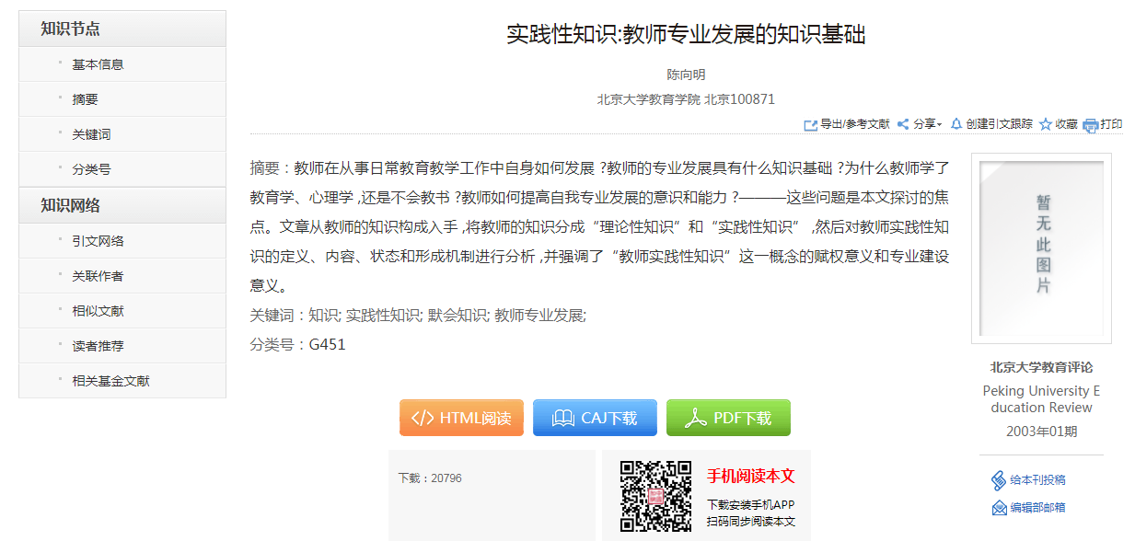
全球学术快报
用“全球学术快报”扫一扫，实现手机阅读~

Slide 41
全球学术快报
个性化定制与推送，快速推送
满足用户按照学科、期刊、学者、主题、热点、项目定制，创建用户自己的“学术快报”，即时获取最新的学术动态。

Slide 42
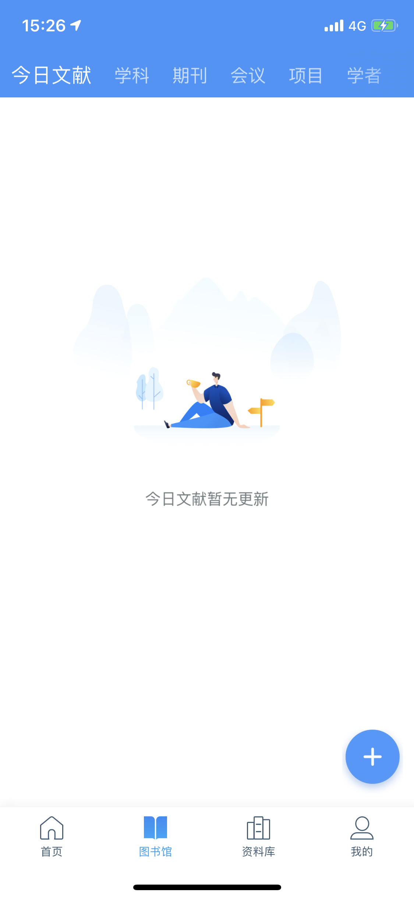
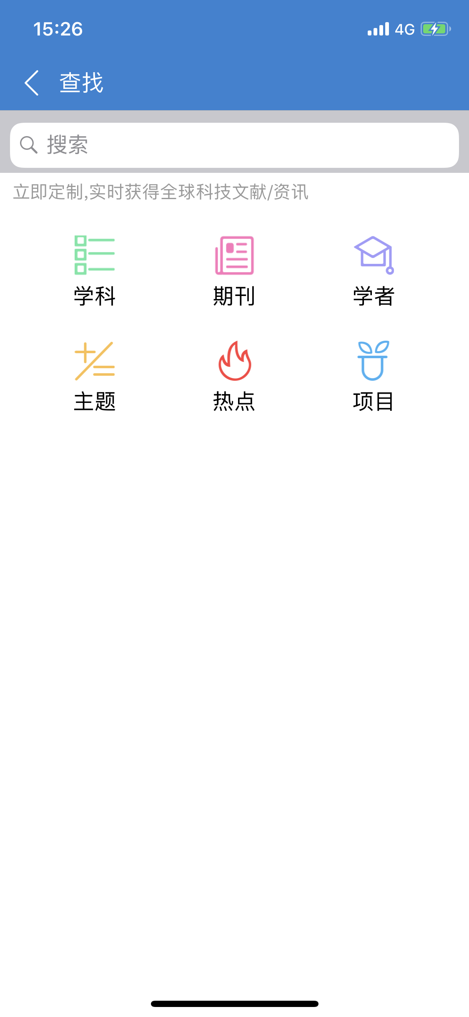
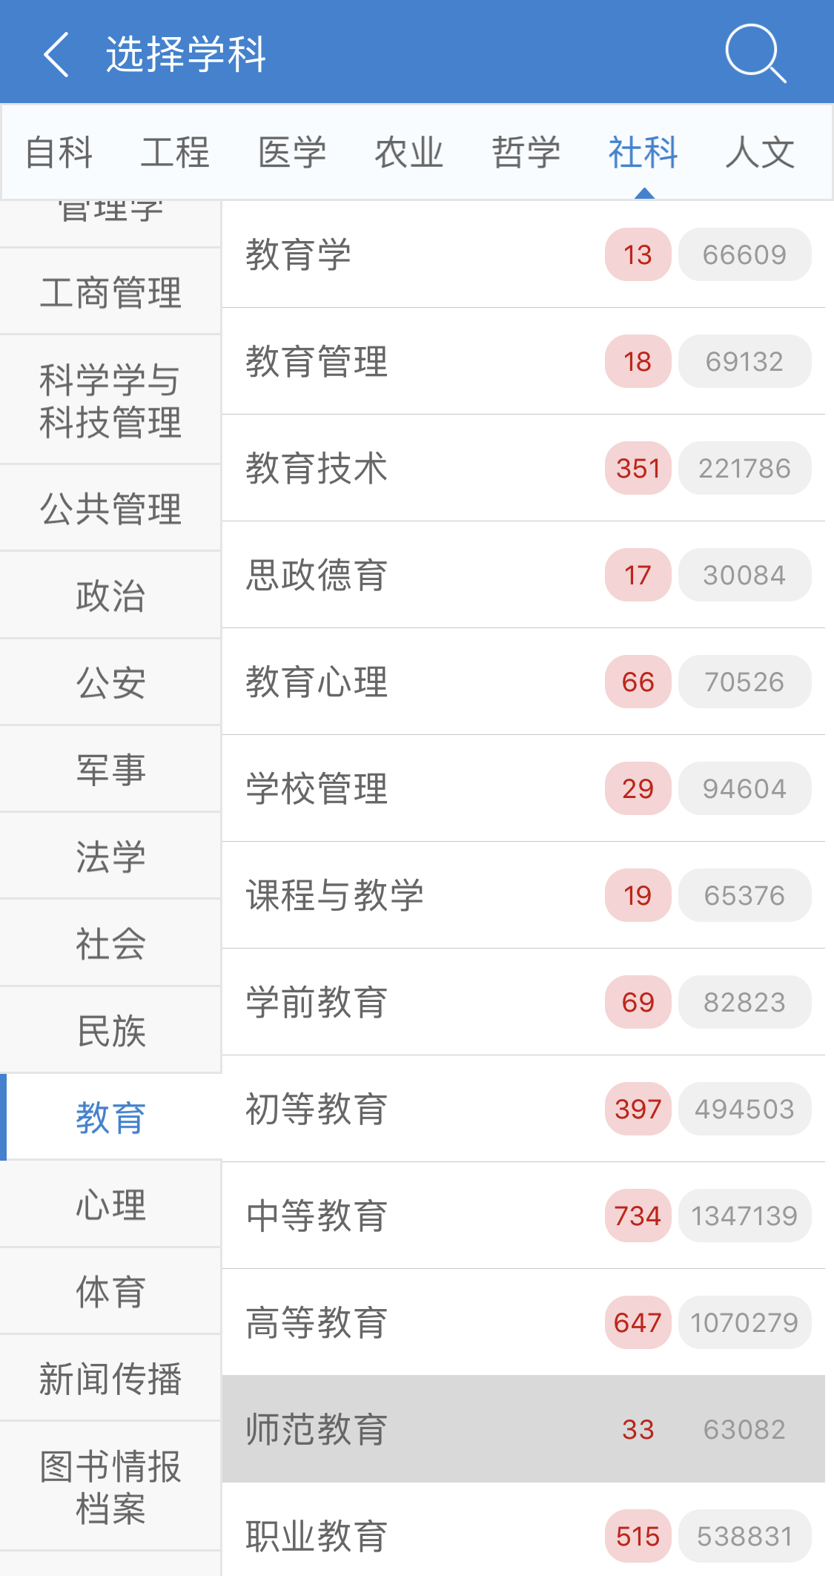
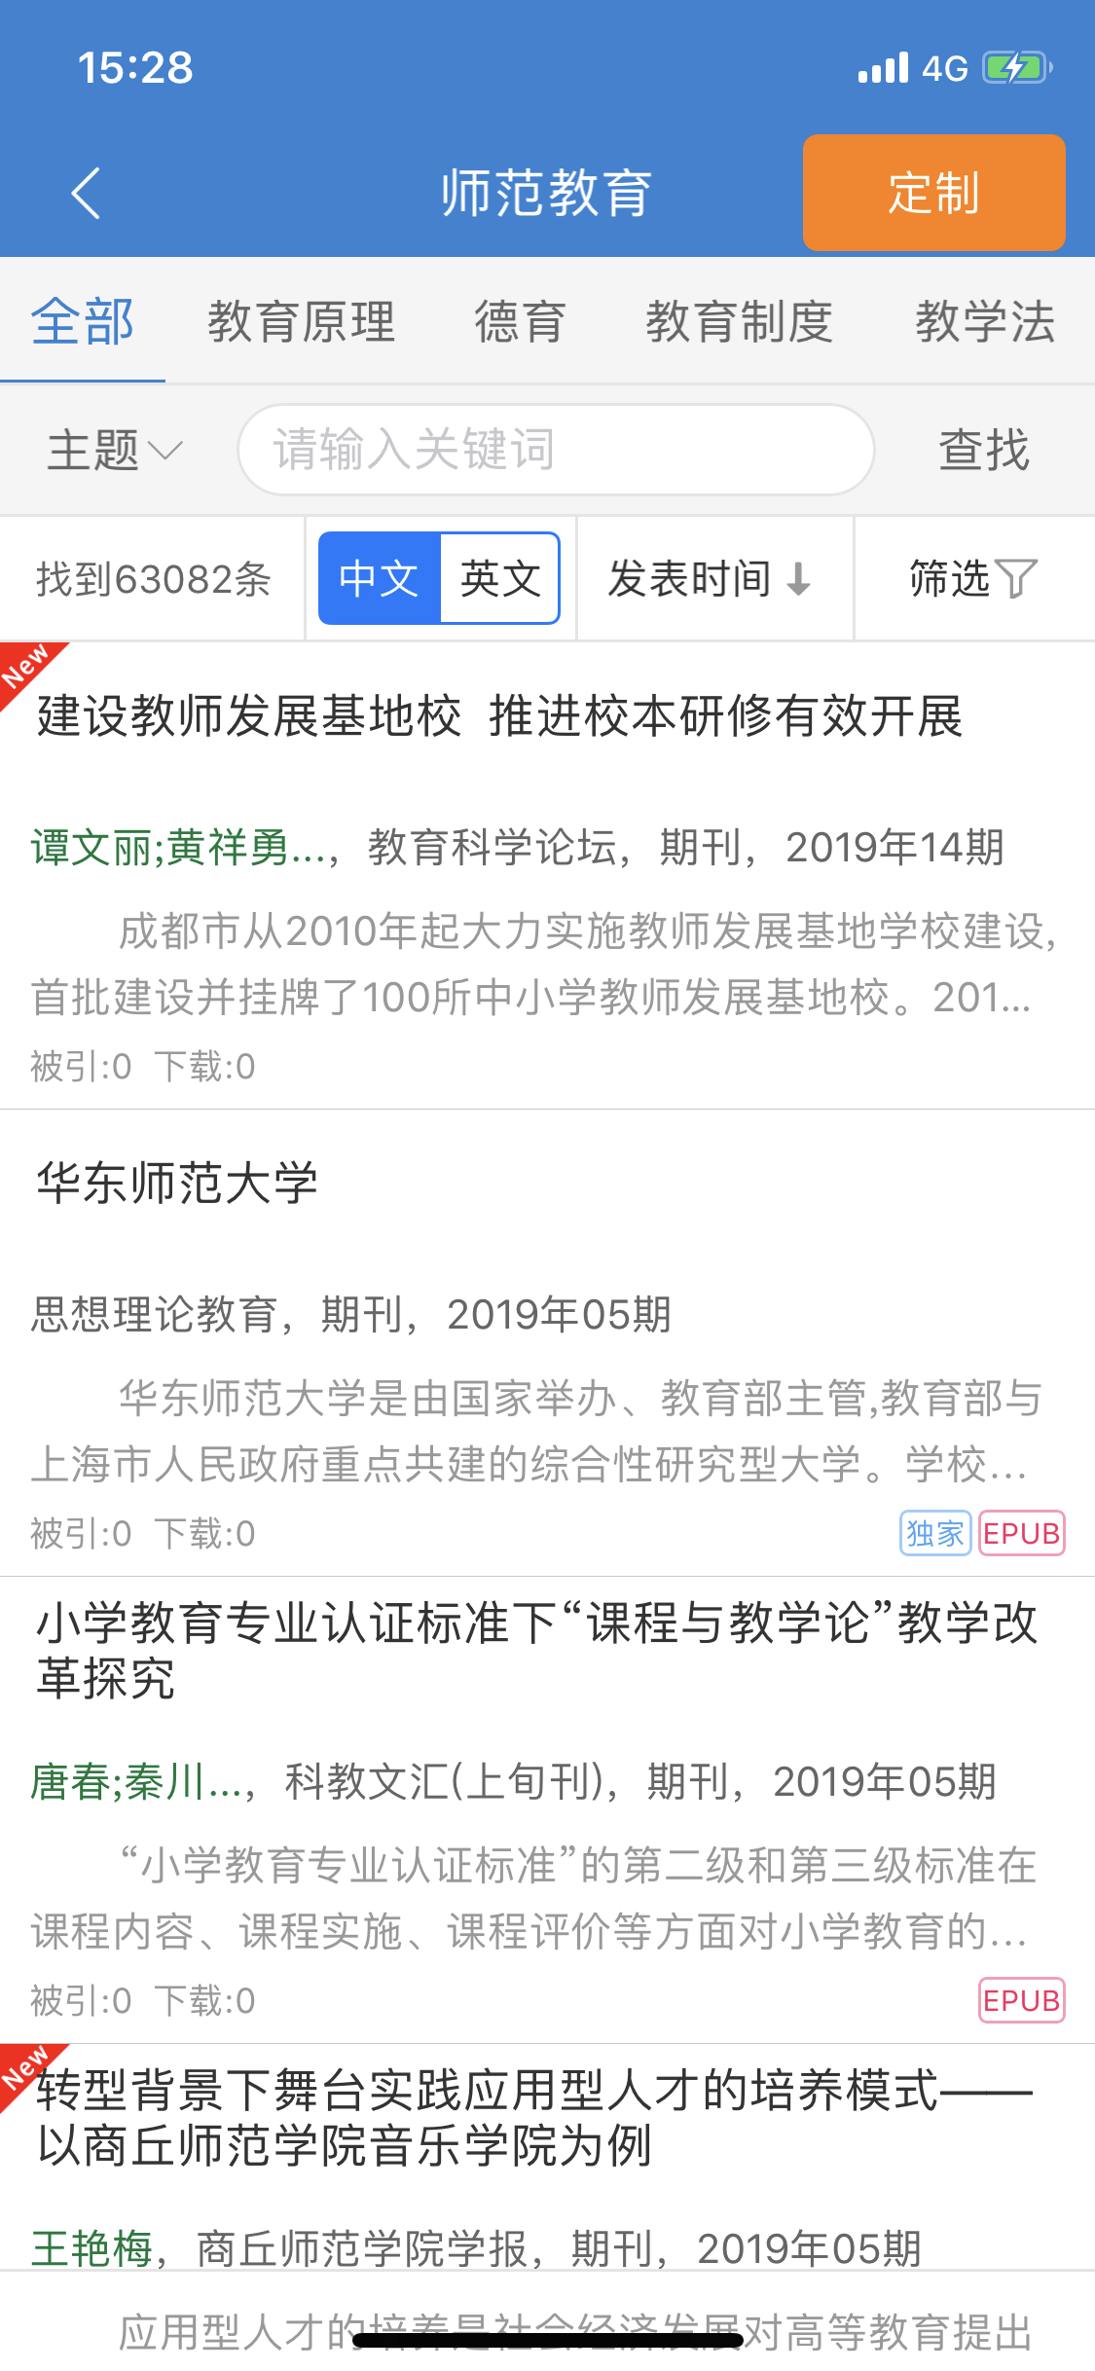
全球学术快报-订阅功能
1.在“我的图书馆”中，点击右上角的+号开始订阅；
2.可以订阅学科、期刊、作者、主题、热点、项目等。以学科订阅为例；

Slide 43
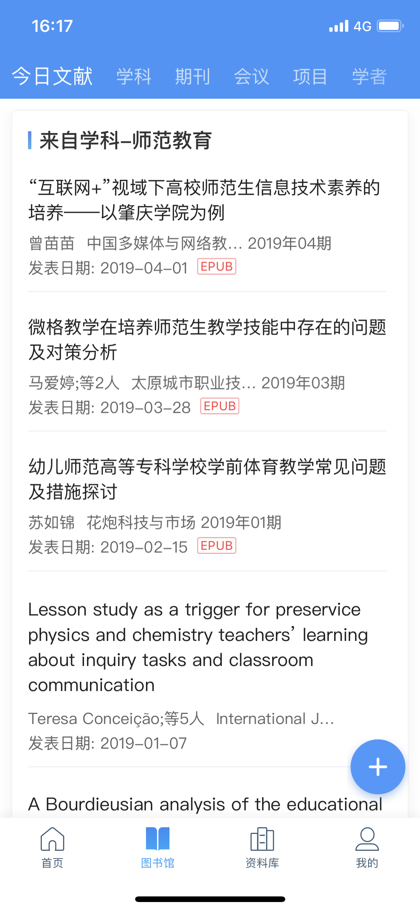
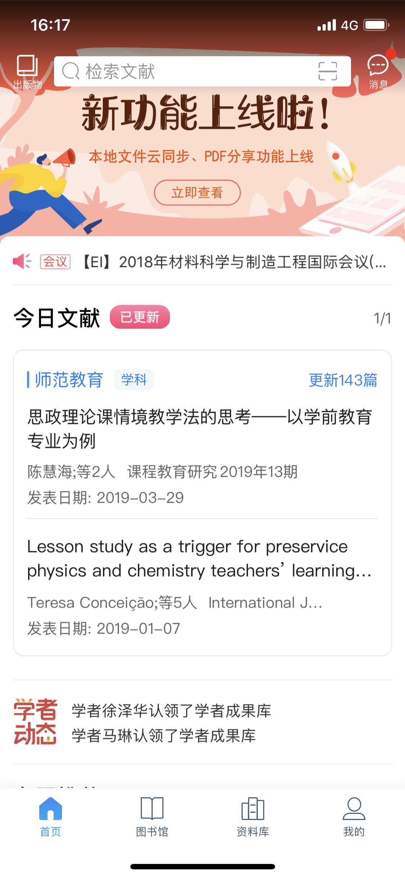
全球学术快报

Slide 44
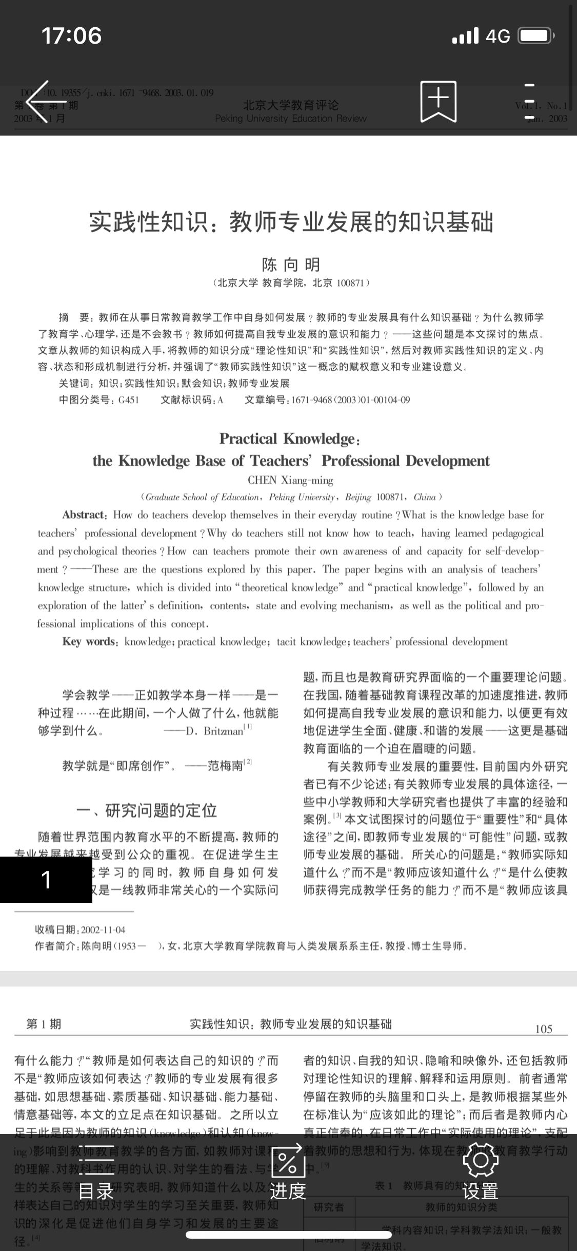
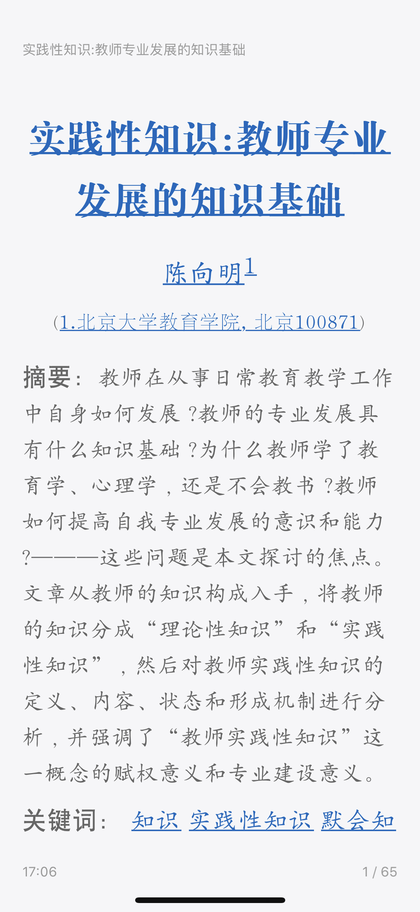
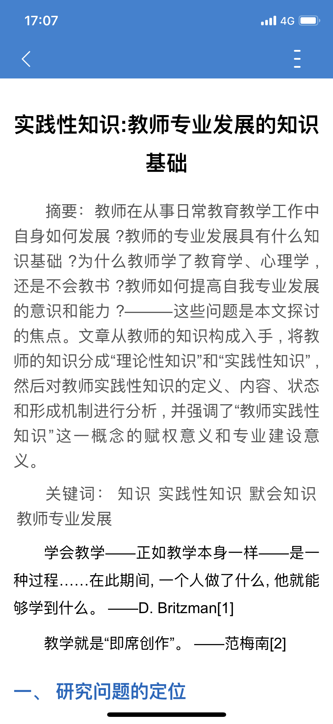
全球学术快报
CAJ
EPUB
HTML

Slide 45
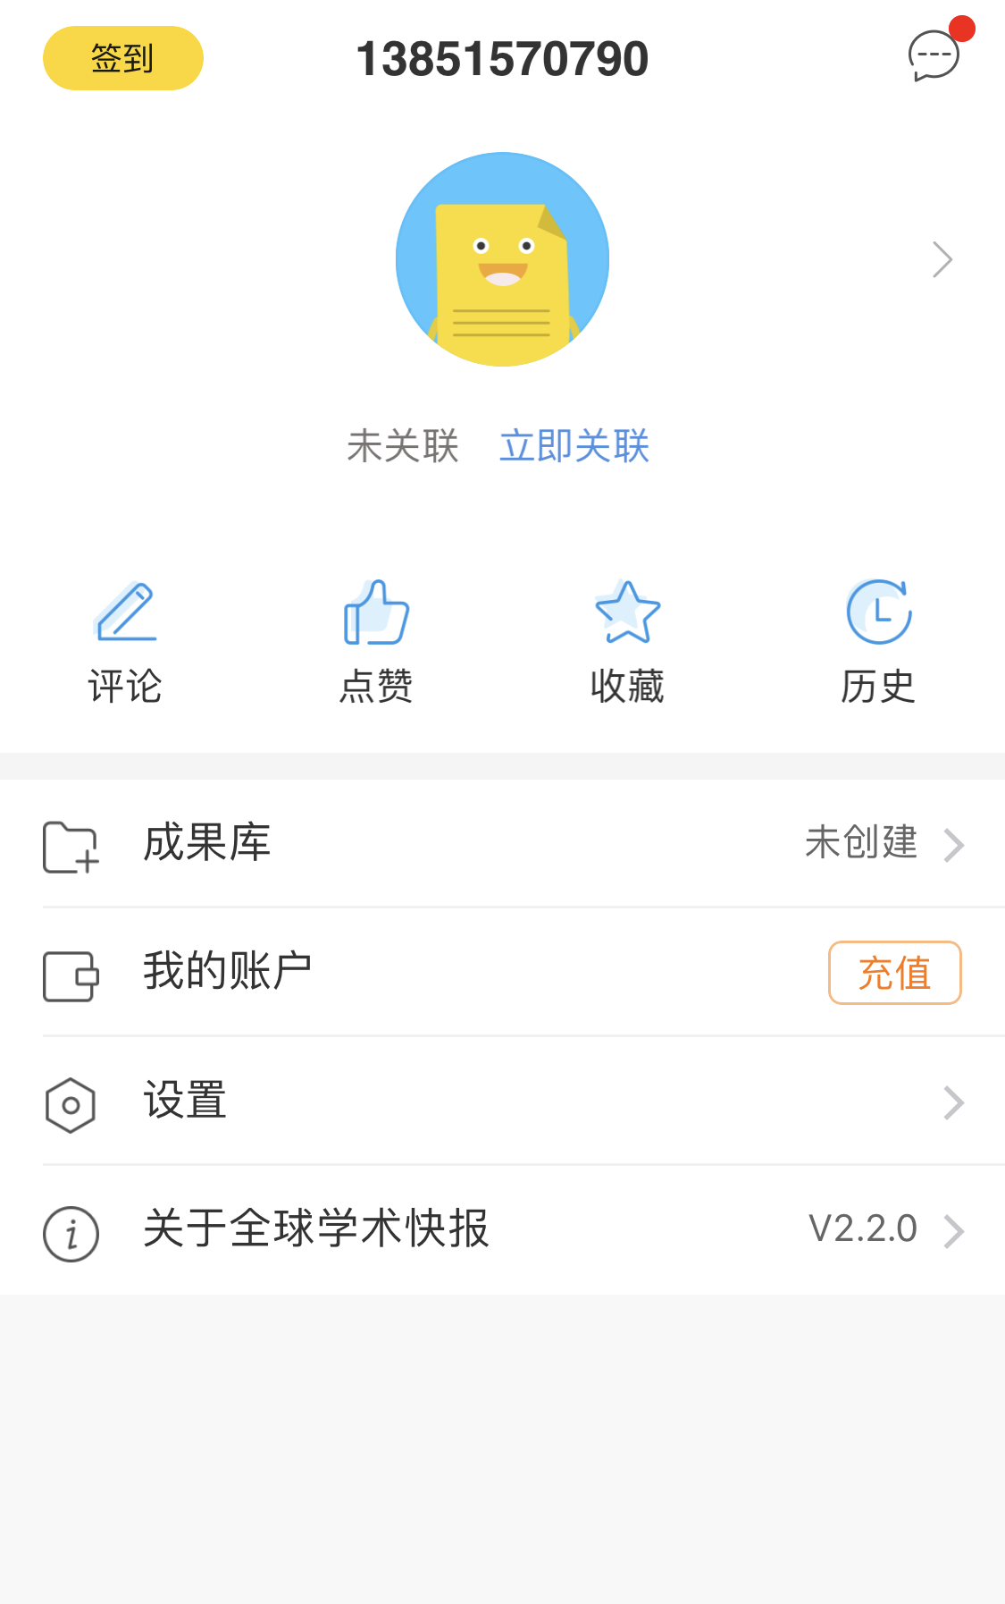
全球学术快报
1.APP安装完成以后，需要先注册个人帐号（如手机号），并设置密码；
3.打开此按钮；
2.点击“立即关联”；
4.进行IP地址关联
关联机构账户成功才可以免费阅读和下载文献；
漫游功能可以离开学校继续使用。

Slide 46
全球学术快报
Ios版下载地址
Android版下载地址
ipad版下载地址
全球学术快报首页
http://m.cnki.net/mcnkidown/index.html

Slide 47
投稿
/03
利用出版物检索，针对刊物进行投稿

Slide 48
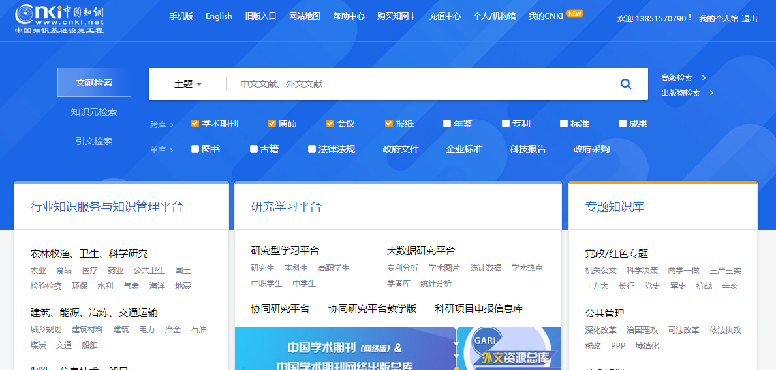
出版物检索

Slide 49
出版物检索
方式1：输入检索词
方式2：从学科导航选择学科领域

Slide 50
出版物检索

Slide 51
出版物检索

Slide 52
出版物检索

Slide 53
THANKS
Thank You
欢迎大家多提宝贵意见~
www.cnki.net

Slide 54
全球学术快报2.0
QQ群：CNKI江苏用户交流群
全球文献整合、学术热点速递

